Slide 1


Jabatan Hal Ehwal Agama Terengganu
KHUTBAH MULTIMEDIA
Siri: 13 / 2023
9 Ramadan 1444H / 31 Mac 2023M
RAMADAN MENYUCIKAN JASMANI DAN ROHANI
http://e-khutbah.terengganu.gov.my

Slide 2
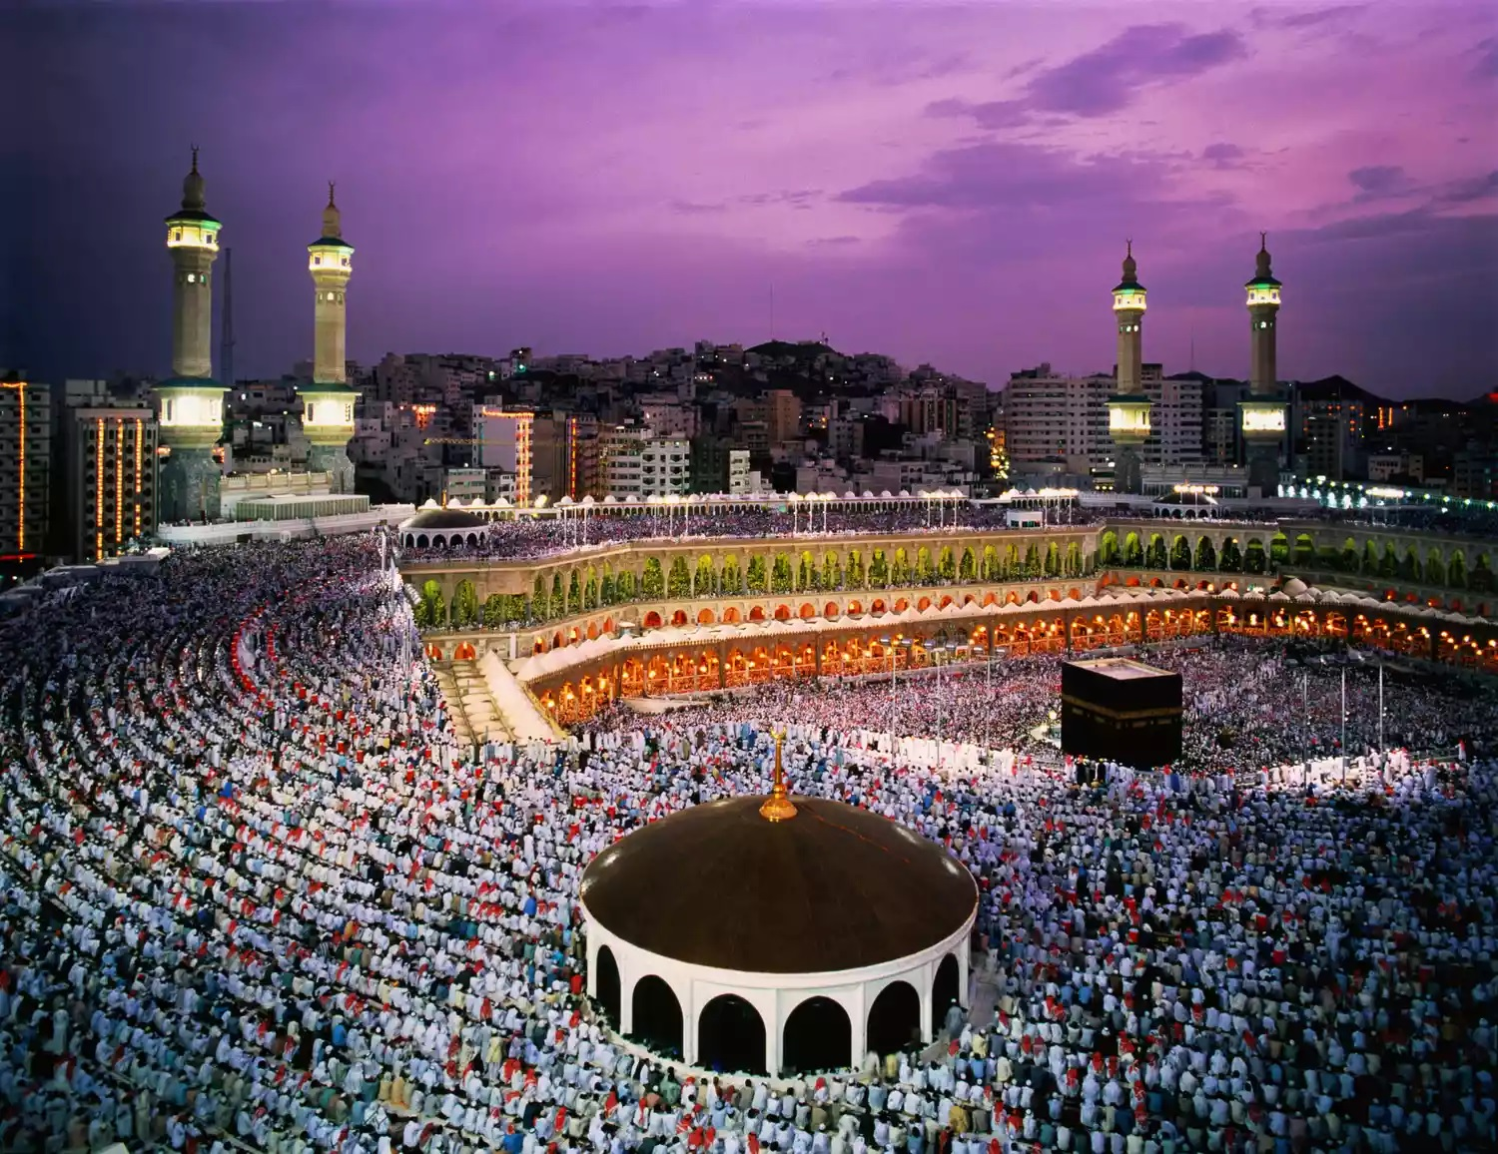
Pujian Kepada Allah SWT
الْحَمْدُ لِلَّهِ
Segala puji-pujian hanya bagi Allah SWT

Slide 3
Syahadah
أَشْهَدُ أَنْ لَا إِلٰهَ إِلَّا اللهُ وَحْدَهُ لَا شَرِيْكَ لَهُ،
وَأَشْهَدُ أَنَّ سَيِّدَنَا مُحَمَّدًا عَبْدُهُ وَرَسُولُه
نَبِيُّ الرَّحْمَةِ
Dan aku bersaksi bahawa sesungguhnya tiada tuhan melainkan Allah, Yang Maha Esa, Yang Tiada Sekutu Bagi-Nya, dan juga aku bersaksi bahawa Penghulu kami, Nabi Muhammad (S.A.W) Hamba-Nya dan Rasul-Nya yang Membawa Kerahmatan.

Slide 4
Selawat Ke Atas Nabi Muhammad SAW
اَللَّهُمَّ صَلِّ وَسَلِّمْ عَلَى سَيِّدِنَا مُحَمَّدٍ وَعَلَى آلِهِ وَصَحْبِهِ وَمَنْ تَبِعَهُ وَوَالَاهُ.
Ya Allah, cucurilah rahmat dan kesejahteraan ke atas junjungan kami, Nabi Muhammad SAW, dan ke atas Keluarganya, para Sahabatnya dan ke atas orang-orang yang mengikuti lagi setia kasih kepada Baginda

Slide 5
Pesanan Takwa
فَيَا عِبَادَ اللهِ، اِتَّقُوا اللهَ
“Wahai hamba-hamba Allah! Bertaqwalah kepada Allah ”

Slide 6

Tajuk Khutbah Hari Ini :
RAMADAN MENYUCIKAN JASMANI DAN ROHANI
9 Ramadan 1444H / 31 MAC 2023M

Slide 7
RAMADAN
merupakan bulan yang dinantikan oleh kita semua
Untuk mendekatkan diri kepada Allah swt dengan pelbagai ibadat dan amalan soleh

Slide 8
RAMADAN
Ada juga dalam kalangan kita yang menunggu Ramadan bagi mendapatkan HABUAN DUNIA seperti LABA KEUNTUNGAN daripada perniagaan

Slide 9
RAMADAN
Bazar Ramadan
Memberi peluang kepada peniaga untuk menambah pendapatan mereka
Tidaklah salah selagi mana tidak membawa kepada pembaziran dan pembuangan makanan yang tidak habis

Slide 10
NAMUN !
Sikap sebahagian pengunjung bazar membeli juadah berbuka tanpa melihat kepada keperluan, tetapi lebih kepada kehendak nafsu
PEMBAZIRAN

Slide 11
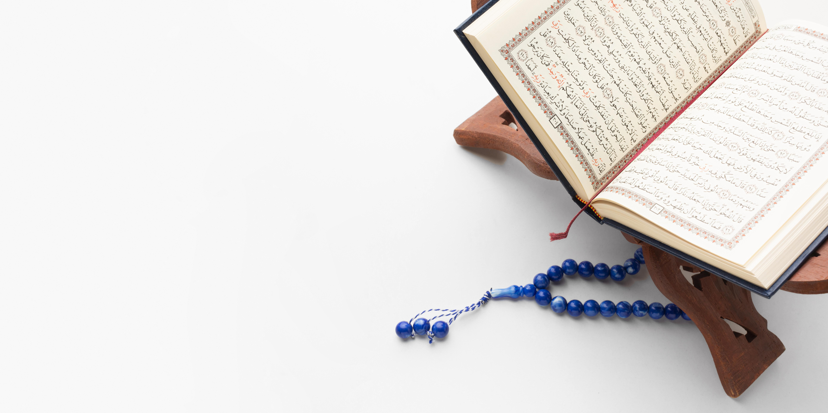

Firman Allah SWT dalam
Surah Al-Takathur, ayat 8:
Maksudnya : Sesungguhnya kamu akan ditanya pada hari itu, tentang segala nikmat (yang kamu telah menikmatinya)!

Slide 12
Antara Hikmah Dan Objektif Ibadat Puasa
Membersihkan
JASMANI dan ROHANI

Slide 13
PEMBERSIHAN JASMANI
Menahan diri daripada makan dan minum
Pemakanan yang sihat merupakan amalan yang sangat membantu dalam proses menjaga kesihatan jasmani

Slide 14

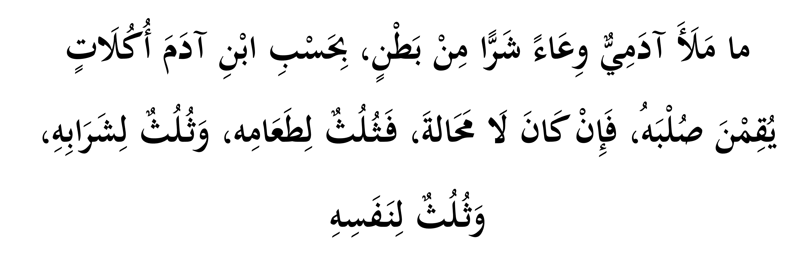
Sabda Rasulullah SAW :
Maksudnya : Tiadalah memenuhi anak adam satu bekas yang lebih teruk daripada perut. Cukuplah bagi anak adam beberapa suapan yang dapat menegakkan tulang belakangnya. Jika tidak mampu, maka hendaklah satu pertiga diperuntukkan untuk makanan, satu pertiga untuk minuman dan satu pertiga untuk bernafas.
(Hadis Riwayat Al-Tirmizi dan Ibn Majah)

Slide 15
Perbuatan MENGHIMPUNKAN hidangan pagi, tengah hari dan petang dalam juadah berbuka puasa
TIDAK SIHAT

Slide 16
Kajian Persatuan Pengguna Pulau Pinang
sekurang-kurangnya
10,000 RIBU TAN
makanan dibuang oleh rakyat Malaysia SETIAP HARI pada bulan Ramadan

Slide 17
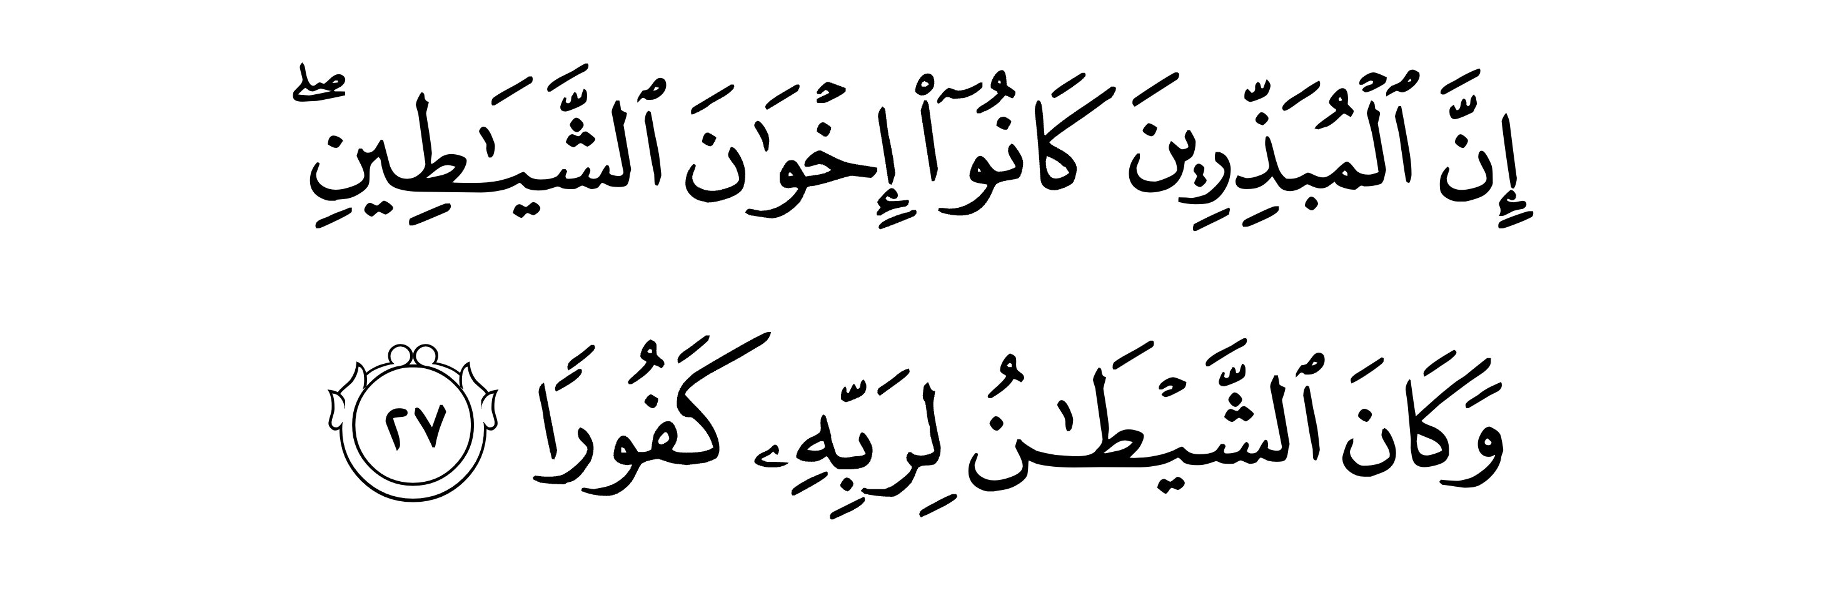
Firman Allah SWT dalam
Surah Al-Isra’, ayat 27:
Maksudnya : Sesungguhnya orang yang boros itu adalah saudara-saudara Syaitan, sedang Syaitan itu pula adalah makhluk yang sangat kufur kepada Tuhannya.

Slide 18
Sabda Rasulullah SAW bermaksud :
Bukanlah seorang mukmin,
orang yang kekenyangan dalam keadaan jiran di sebelahnya kelaparan.
(Hadis Sahih riwayat al-Baihaqi)

Slide 19
PEMBERSIHAN ROHANI
ZAKAT
Difardukan pada tahun kedua hijrah pada bulan Syaaban
Merupakan bentuk pembersihan rohani daripada sifat kedekut, iri hati dan cintakan dunia

Slide 20
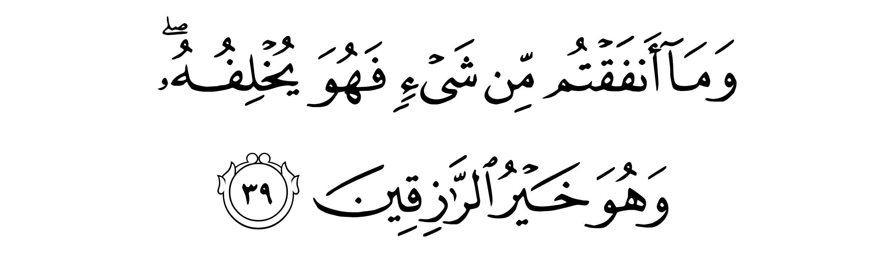
Firman Allah SWT dalam
Surah Saba’, ayat 39:
Maksudnya : Dan apa sahaja yang kamu dermakan maka Allah akan menggantikannya; dan Dia lah jua sebaik-baik Pemberi rezeki".

Slide 21
Imam Bukhari dan Muslim meriwayatkan daripada Abdullah Ibn Abbas RA:
Rasulullah SAW merupakan seorang yang sangat pemurah, dan Baginda menjadi lebih pemurah pada bulan Ramadan, lebih-lebih lagi ketika didatangi oleh Jibril AS

Slide 22
KESIMPULAN
Ayuh kita bersama-sama menanam niat dan membetulkan tingkah laku kita pada bulan yang mulia ini
Jadikan Ramadan kali ini sebagai permulaan kehidupan yang lebih baik dengan mengelakkan pembaziran
Semoga kita mendapat kedudukan muttaqin yang dijanjikan kepada orang-orang yang berpuasa

Slide 23
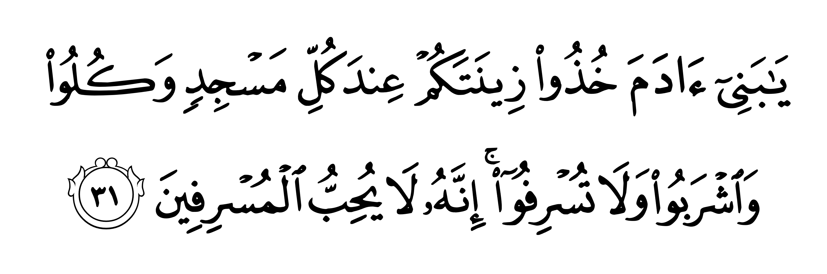
أَعُوذُ بِاللهِ مِنَ الشَّيْطَانِ الرَّجِيمِ
Maksudnya : Wahai anak-anak Adam! Pakailah pakaian kamu yang indah berhias pada tiap-tiap kali kamu ke tempat ibadat (atau mengerjakan sembahyang), dan makanlah serta minumlah, dan jangan pula kamu melampau; sesungguhnya Allah tidak suka akan orang-orang yang melampaui batas.
(Surah Al-A’raf, ayat 31)

Slide 24
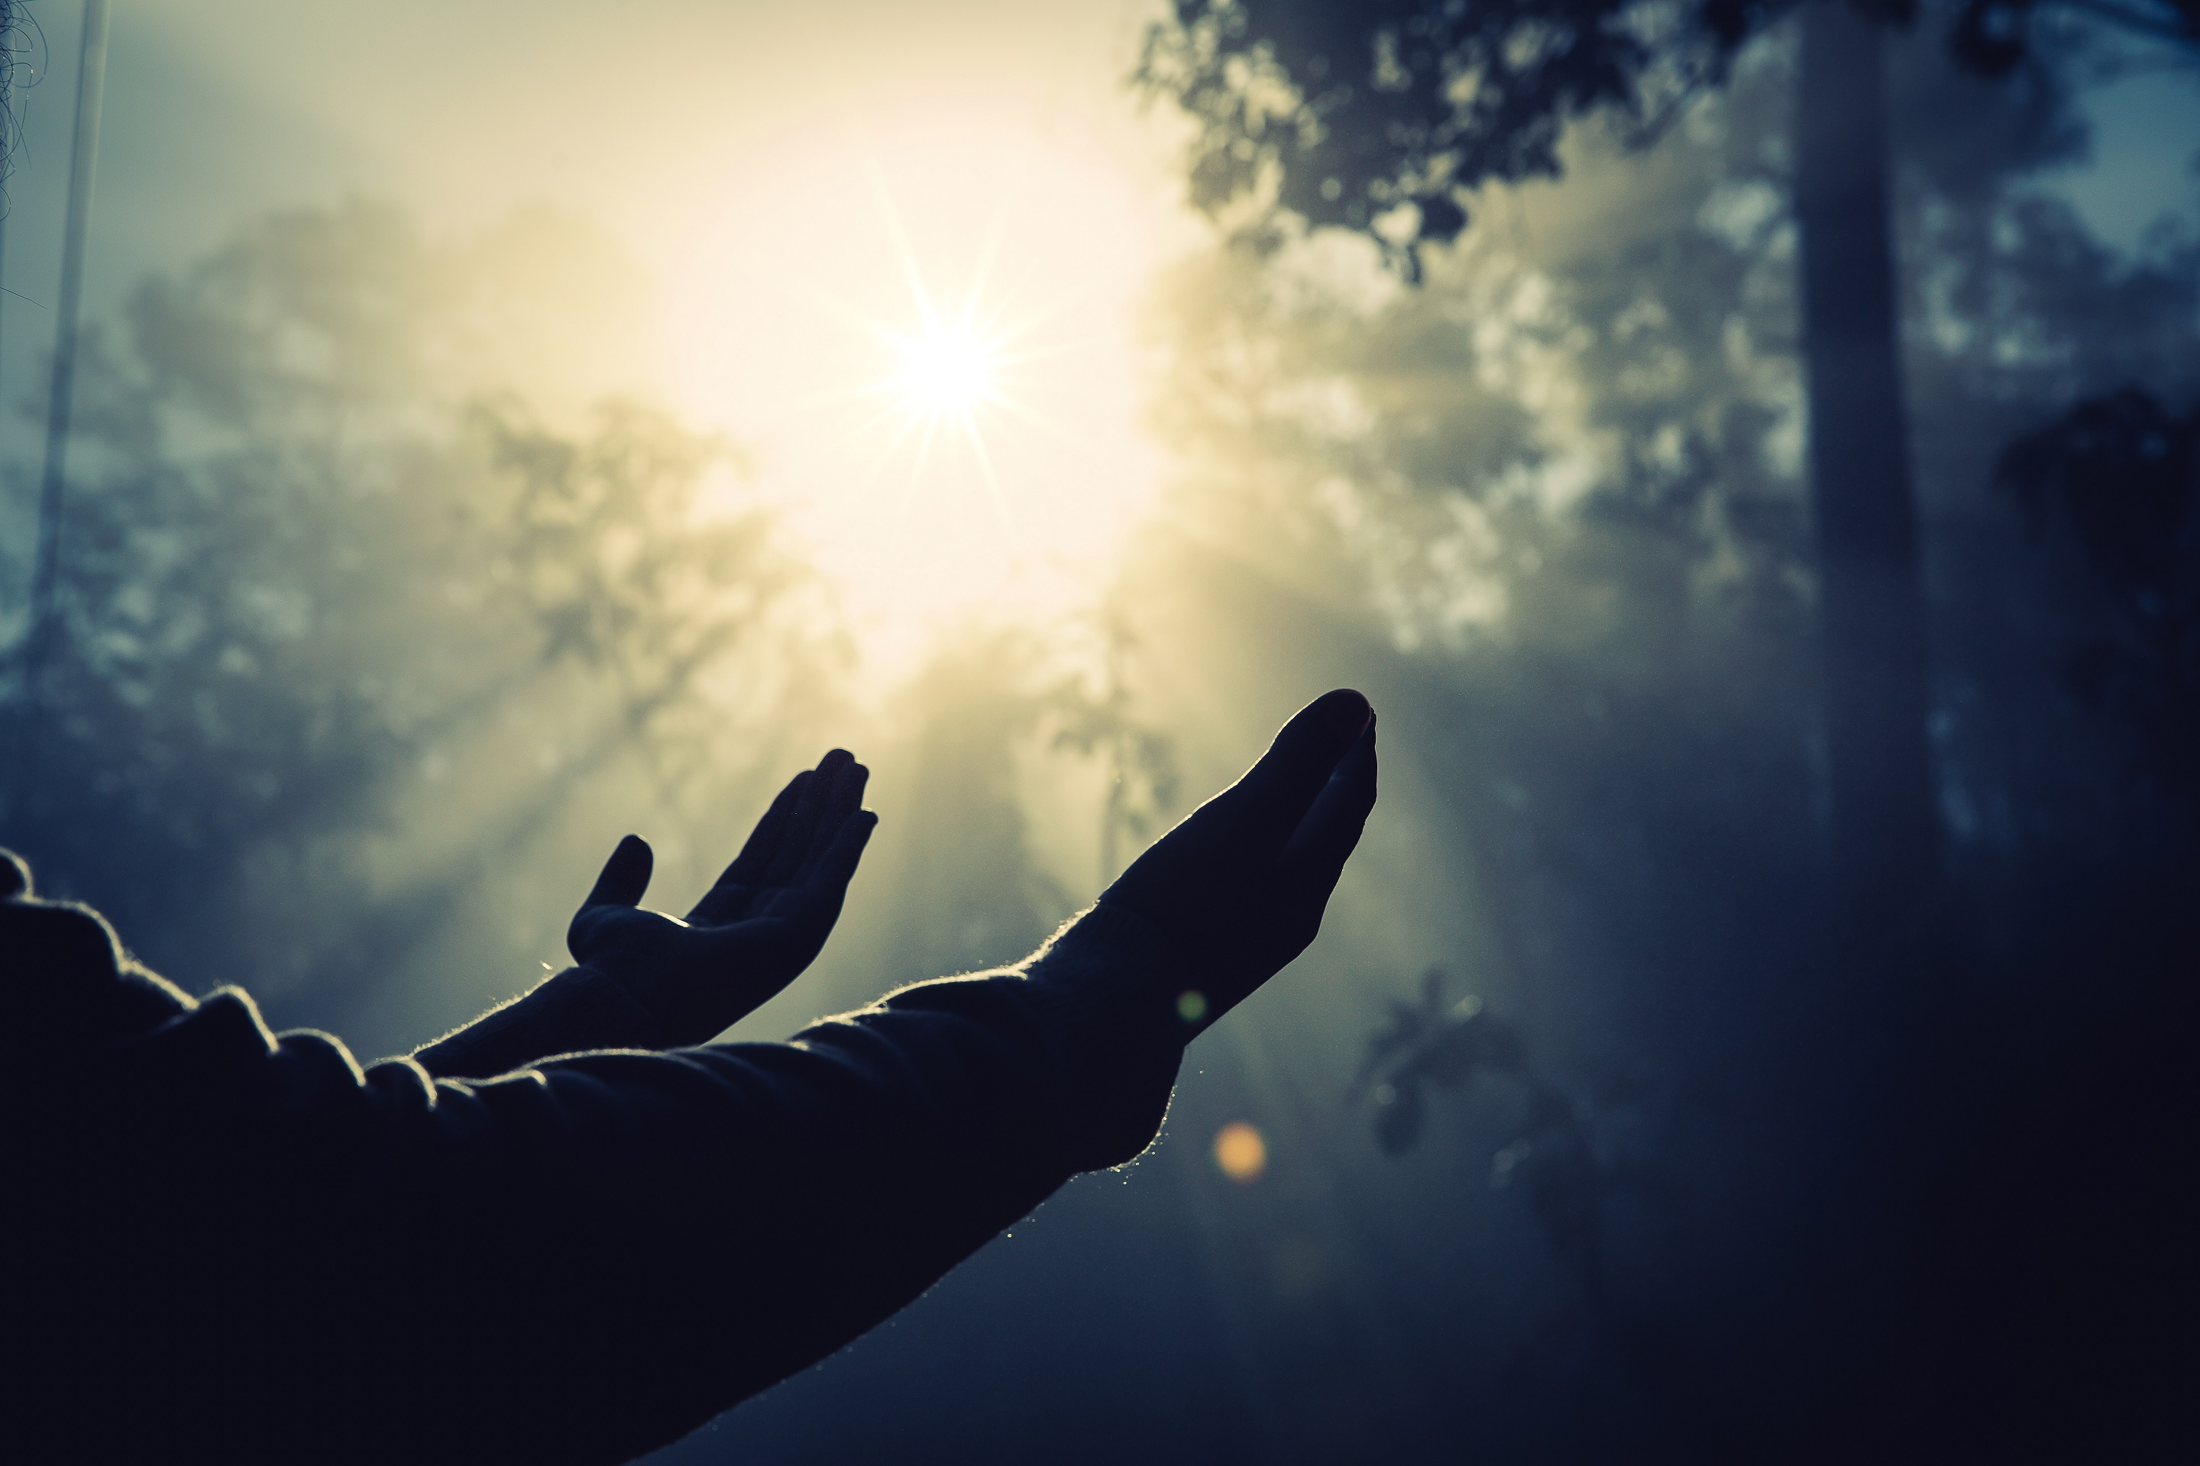
بَارَكَ اللهُ لِي وَلَكُمْ فِي الْقُرْآنِ الْعَظِيْمِ.
وَنَفَعَنِي وَاِيِّاكُمْ بِمَا فِيْهِ مِنَ الآيَاتِ وَالذِّكْرِ الْحَكِيْمِ.
وَتَقَبَّلَ الله مِنِّي وَمِنْكُمْ تِلاوَتَهُ اِنَّهُ هُوَ السَّمِيْعُ الْعَلِيْمُ.
أقُوْلُ قَوْلِي هَذا وَأَسْتَغْفِرُ اللهَ الْعَظِيْمَ لِيْ وَلَكُمْ
وَلِسَائِرِ الْمُسْلِمِيْنَ وَالْمُسْلِمَاتِ وَالْمُؤْمِنِيْنَ وَالْمُؤْمِنَاتِ
فَاسْتَغْفِرُوْهُ إنَّهُ هُوَ الْغَفُوْرُ الرَّحِيْمُ.

Slide 25
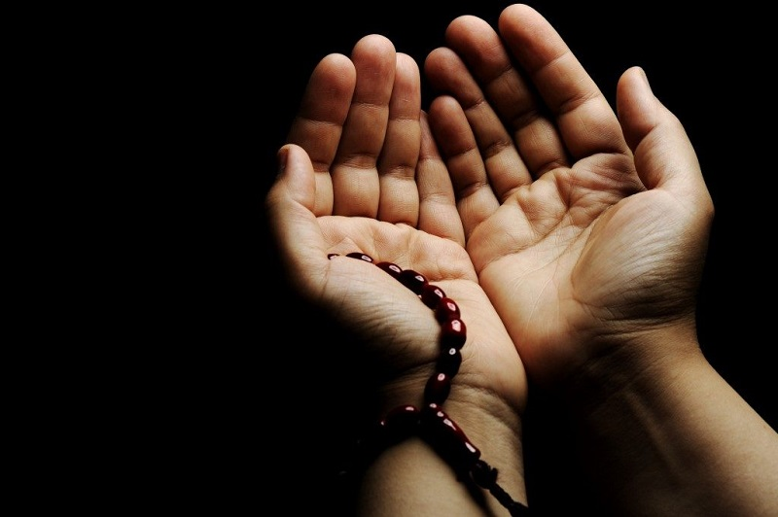
Doa Antara Dua Khutbah
آمِينَ ، يَا مُوَفِّقَ الطَّائِعِينَ
وَفِّقنَا لِطَاعَتِكَ أَجمَعِينَ
وَتُب عَلَينَا وَعَلَى المُسلِمِينَ
وَاغفِر ذَنبَ مَن يَقُولُ: «أَستَغفِرُ اللهَ» العَظِيمَ
وَنَستَغفِرُ اللهَ

Slide 26
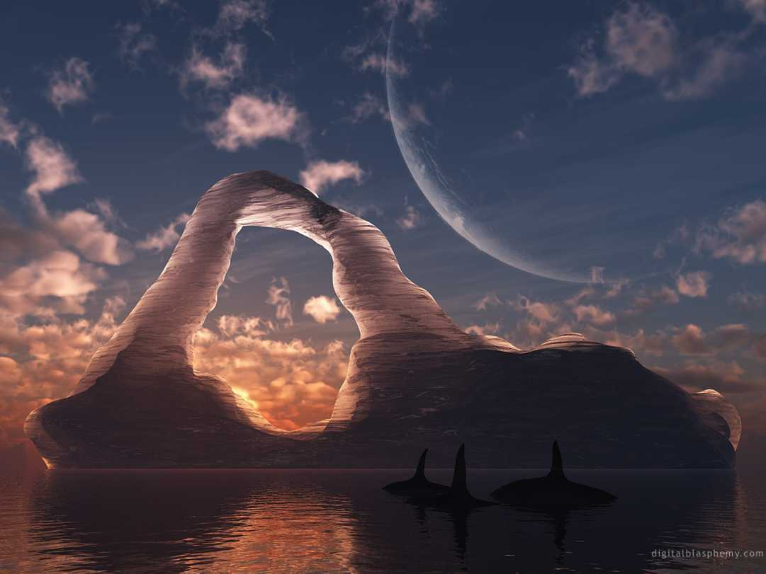



Slide 27
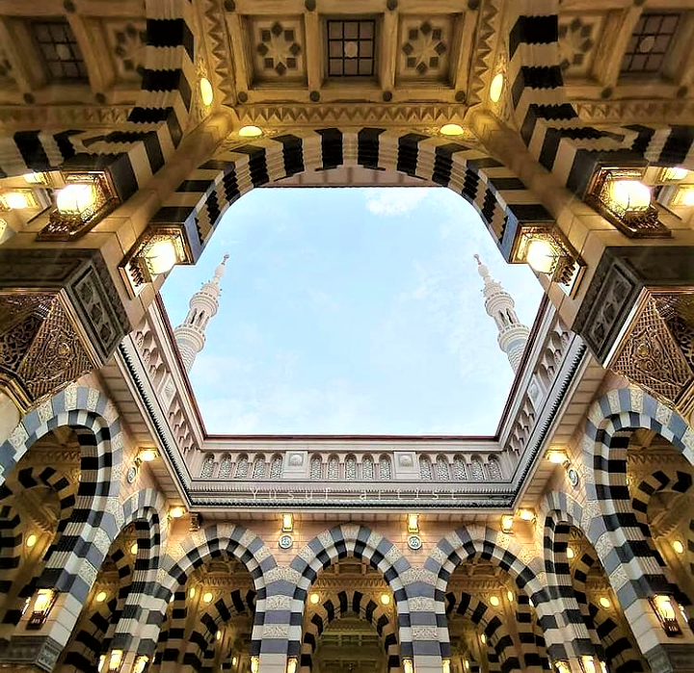

Pujian Kepada Allah S.W.T.
الْحَمْدُ لِلَّهِ
Segala puji-pujian hanya
bagi Allah S.W.T.

Slide 28
Syahadah
وَأَشْهَدُ أَن لآ إِلَهَ إِلاَّ اللهُ وَحْدَهُ لاَ شَرِيْكَ لَهُ، وَأَشْهَدُ أَنَّ سَيِّدَنَا مُحَمَّدًا عَبْدُهُ وَرَسُوْلُهُ.
Dan aku bersaksi bahawa sesungguhnya tiada tuhan melainkan Allah, Yang Maha Esa, tiada sekutu bagi-Nya, dan juga aku bersaksi bahawa junjungan kami (Nabi) Muhammad (S.A.W) hamba-Nya dan rasul-Nya.

Slide 29
Selawat Ke Atas
Nabi Muhammad S.A.W
اللَّهُمَّ صَلِّ وَسَلِّمْ وَبَارِكْ عَلَى سَيِّدِنَا مُحَمَّدٍ، وَعَلَى آلِهِ وَأَصْحَابِهِ أَجْمَعِيْنَ
Ya Allah, cucurilah rahmat, kesejahteraan dan keberkatan ke atas junjungan kami (Nabi) Muhammad (S.A.W) dan ke atas keluarganya dan sekalian para Sahabatnya.

Slide 30
Seruan Takwa
اتَّقُوا اللَّهَ فَقَدْ فَازَ الْمُتَّقُوْنَ
Bertakwalah kepada Allah dengan sebenar-benarnya, sesungguhnya berjayalah orang-orang yang bertaqwa.

Slide 31
BERSEMPENA RAMADAN INI
Tunaikahlah
ZAKAT

Slide 32

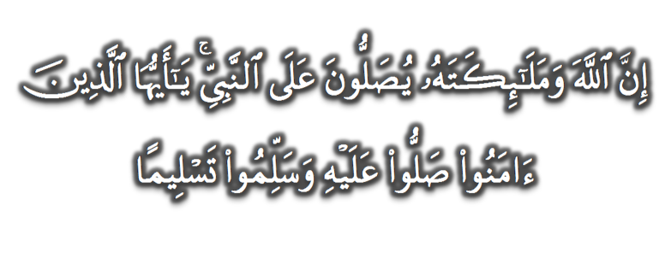
Seruan
Memperbanyakkan ucapan selawat dan salam kepada Rasulullah SAW
(Surah Al-Ahzab : Ayat 56)
“Sesungguhnya Allah Taala Dan Para MalaikatNya Sentiasa Berselawat Ke Atas Nabi (Muhammad).
Wahai Orang-orang Beriman! Berselawatlah Kamu
Ke Atasnya Serta Ucapkanlah Salam Sejahtera Dengan Penghormatan Ke Atasnya Dengan Sepenuhnya”.

Slide 33

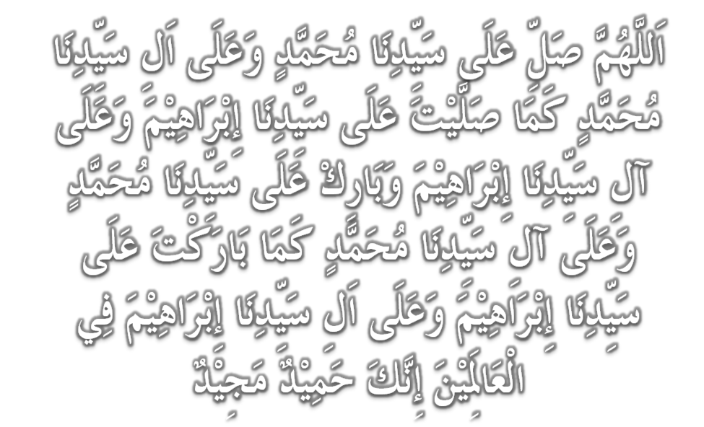
Selawat

Slide 34
DOA
اللَّهُمَّ اغْفِرْ لِلْمُؤْمِنِيْنَ وَالْمُؤْمِنَاتِ، وَالمُسْلِمِيْنَ وَالْمُسْلِمَاتِ الأَحْيَاءِ مِنْهُمْ وَالأَمْوَات،
إِنَّكَ سَمِيْعٌ قَرِيْبٌ مُجِيْبُ الدَّعَوَات.
اللَّهُمَّ ادْفَعْ عَنَّا الْبَلاءَ وَالْوَبَاءَ وَالْفَحْشَاءَ
مَا لا يَصْرِفُهُ غَيْرُكَ

Slide 35
DOA
اللَّهُمَّ إِنَّا نَعُوذُ بِكَ مِنَ البَرَصِ وَالْجُنُونِ وَالْجُذَامِ وَمِن سَيِّئِ الأَسْقَامِ.
اللَّهُمَّ اشْفِ مَرْضَانَا وَارْحَمْ مَّوْتَانَا، وَالْطُفْ بِنَا فِيمَا نَزَلَ بِنَا

Slide 36


Ya Allah…
Peliharakanlah
Kebawah Duli Yang Maha Mulia Raja Kami
Al-Wathiqu Billah Sultan Mizan Zainal Abidin Ibni Al-Marhum Sultan Mahmud
Al-Muktafi Billah Shah,
Limpahkanlah RahmatMu Untuk Baginda,
Juga Untuk Sultanah Nur Zahirah
Sultanah Terengganu
Dan Peliharakanlah Putera Puteri,
Ahli Keluarga, Keturunan dan Kerabat Baginda

Slide 37
Ya Allah…
Peliharakanlah Para Ulama’,
Semua Pembesar, Hakim-Hakim,
Pegawai Kerajaan dan Rakyat Jelata Baginda
Dari Kalangan Orang Islam dan
Mereka Yang Beriman Lelaki dan Perempuan
Di Dunia dan Akhirat Dengan Segala RahmatMu,
Wahai Allah Yang Maha Penyayang.
Ya Allah…
Peliharakanlah Juga Raja Muda Kami
Tengku Muhammad Ismail Ibni
Al-Wathiqu Billah Sultan Mizan Zainal Abidin

Slide 38
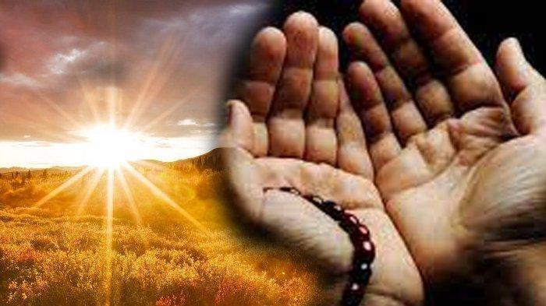
DOA …
Ya Allah, wahai Zat Yang Maha Pengasih...
Hindarilah kami daripada segala malapetaka, bala bencana dan wabak penyakit, daripada kekejian dan kemungkaran, daripada pelbagai persengketaan, kekejaman dan huru hara, daripada kesulitan dan kesengsaraan, yang nampak mahupun yang tersembunyi.
Sesungguhnya Engkau Maha Berkuasa
atas segala sesuatu...

Slide 39
DOA PENUTUP…
رَبَّنَا آتِنَا فِي الدُّنْيَا حَسَنَةً وَفِي الآخِرَةِ حَسَنَةً
وَقِنَا عَذَابَ النَّارِ
Kurniakanlah Kepada Kami Kebaikan Di Dunia Dan Kebaikan Di Akhirat Serta Hindarilah Kami Dari Seksaan Neraka
وَصَلَّى اللهُ عَلىَ سَيِّدِنَا مُحَمَّدٍ وَعَلىَ آلِهِ وَصَحْبِهِ وَسَلَّمْ.
وَالْحَمْدُ للهِ رَبِّ الْعَالَمِيْنَ

Slide 40
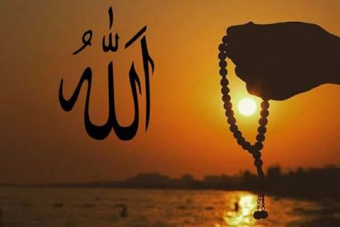
عِبَادَ اللهِ!
اُذْكُرُوْا اللهَ الْعَظِيْمَ يَذْكُرْكُمْ،
وَاشْكُرُوْهُ عَلَى نِعَمِهِ يَزِدْكُمْ،
وَلَذِكْرُ اللهِ أَكْبَرُ، وَاللهُ يَعْلَمُ مَا تَصْنَعُوْنَ

Slide 41
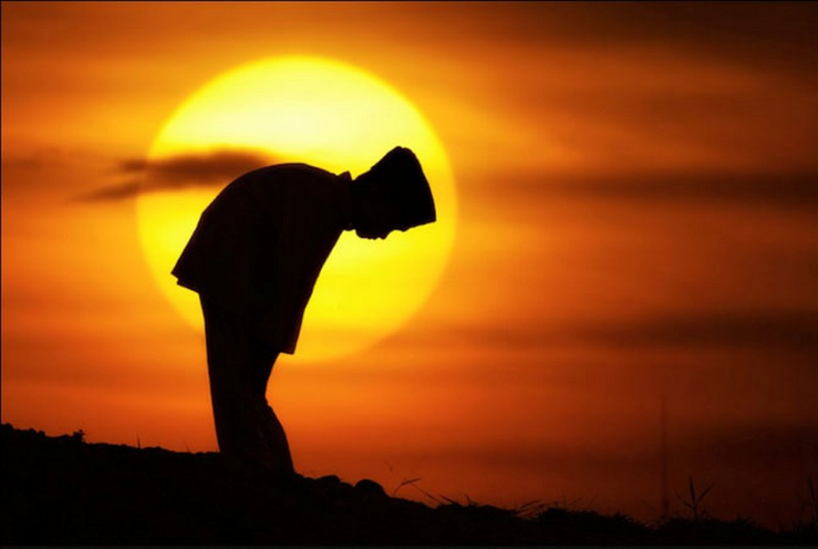
قُوْمُوْا إِلَى صَلاتِكُمْ،
يَرْحَمْكُمُ الله

